Slide 1
Segmentation
Gabriela V. Cholico Santoyo

Slide 2
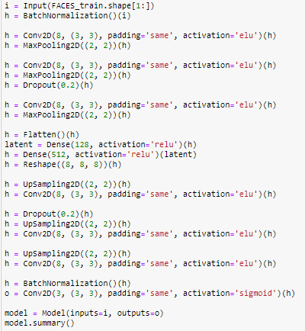
Mejor modelo
Batch size: 320
Époch: 15
Tiempo de procesamiento: = 653 s

Slide 3
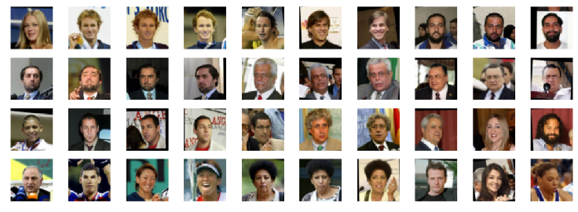
Imágenes originales

Slide 4
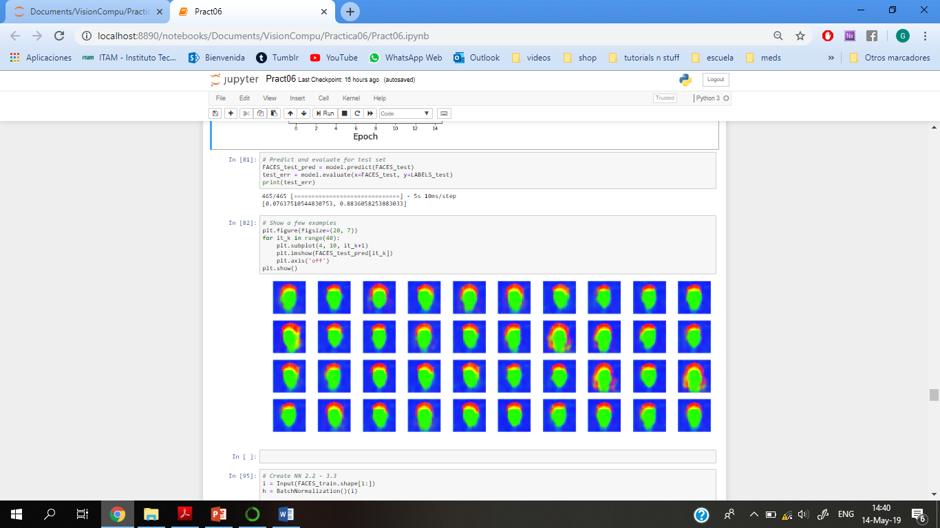
Resultados de la predicción de imágenes

Slide 5
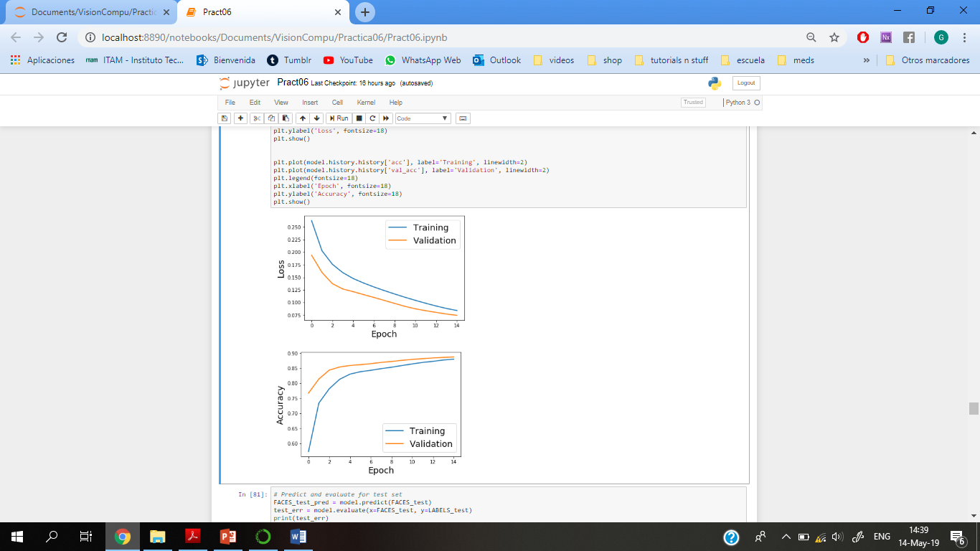
Pérdida y precisión

Slide 6
Pérdida final Error de clasificación
0.0763751 0.116395

